Slide 1
INTELIGÊNCIA ARTIFICIAL
RaceTracker
Grupo 49
Artur Carneiro Neto de Nóbrega Luís A95414
Francisco Pinto Lameirão A97504
Lara Beatriz Pinto Ferreira A95454

Slide 2
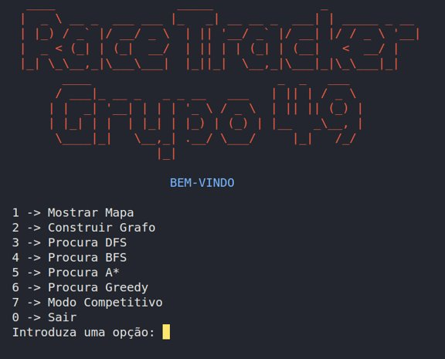
MENU
RaceTracker

Slide 3
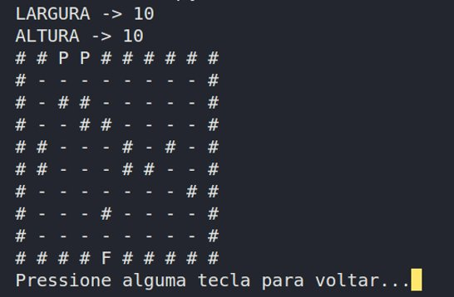
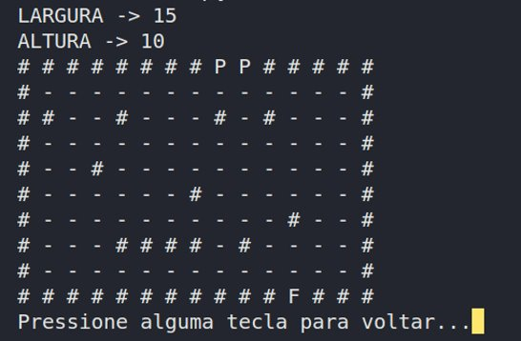
MAPAS ALEATÓRIOS
RaceTracker
Mapa Aleatório 10x10
Mapa Aleatório 15x10

Slide 4
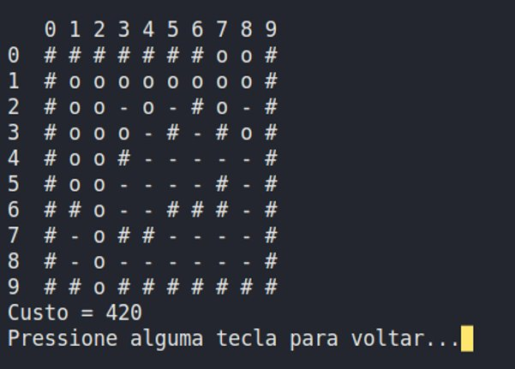
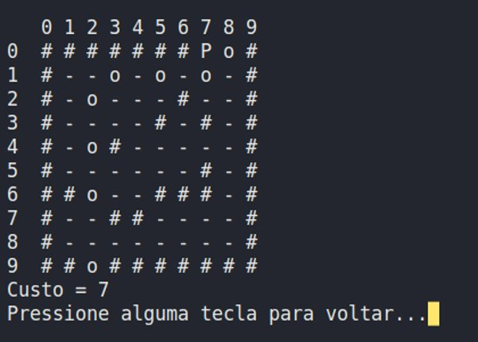
DFS
RaceTracker
BFS
Procura Não Informada DFS
Procura Não Informada BFS

Slide 5
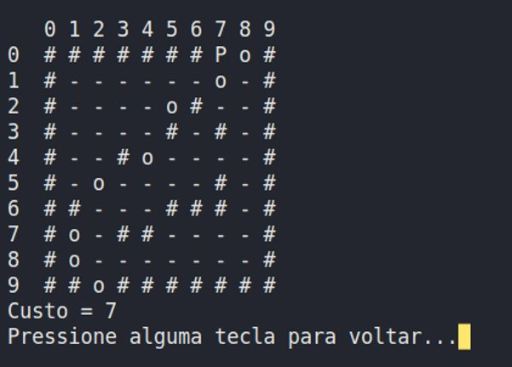
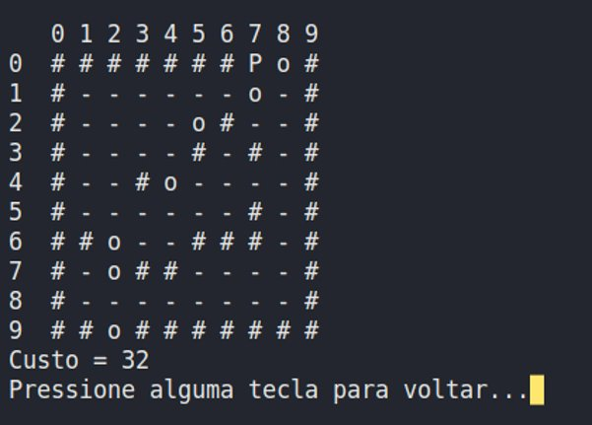
A*
RaceTracker
GREEDY
Procura Informada A*
Procura Informada Greedy

Slide 6
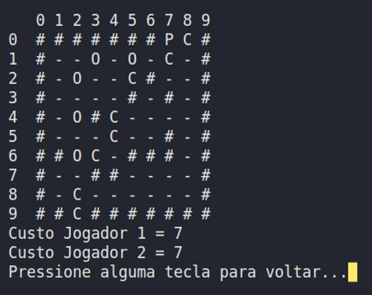
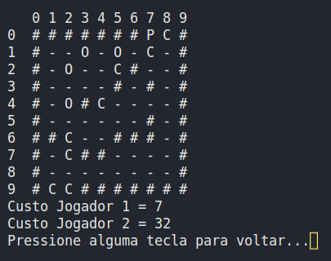
MODO COMPETITIVO
RaceTracker
BFS vs A*
BFS vs Greedy

Slide 7
INTELIGÊNCIA ARTIFICIAL
RaceTracker
Grupo 49
Artur Carneiro Neto de Nóbrega Luís A95414
Francisco Pinto Lameirão A97504
Lara Beatriz Pinto Ferreira A95454

